Slide 1
بسم الله الرحمن الرحيم
بحث بعنوان: interface I/O device to CPU memory and operating system

Slide 2
وحدة المعالجة المركزية وأجهزة الإدخال والإخراج.
معظم طرق الاتصال بين أجهزة الإدخال/الإخراج ووحدة المعالجة المركزية تتم بطريقة مماثلة لطرق اتصال الذاكرة بوحدة المعالجة المركزية. وبالفعل، فإن العديد من أجهزة الإدخال والإخراج تبدو لوحدة المعالجة المركزية كما لو كانت أجهزة الذاكرة لنقل البيانات إلى العالم الخارجي. تقوم وحدة المعالجة المركزية ببساطة بتخزين البيانات في مواقع في الذاكرة وتظهر هذه البيانات على بعض الروابط الخارجية إلى جهاز الكمبيوتر. ولإدخال البيانات من الأجهزة الخارجية تقوم وحدة المعالجة المركزية بنقل البيانات من موقع في "ذاكرة" إلى وحدة المعالجة المركزية.هذا الموقع في الذاكرة يحمل قيمة تم جلبها من الأجهزة الخارجية.

Slide 3
للتواصل مع اجهزة الإدخال والإخراج يجب ان يتواصل المعالج مع وحدة الذاكرة. وهناك 3 طرق للتواصل مع الذاكرة وأجهزة الادخال والاخراج:-
1/ استخدام خطوط نقل منفصلة أحدهم للذاكرة والآخر للإدخال والإخراج.
2/ استخدام خط نقل مشترك لكل من الذاكرة وأجهزة الادخال والاخراج ولكن خطوط تحكم منفصلة لكل منهما.
3/ استخدام ناقل واحد مشترك مع خطوط تحكم مشتركه.

Slide 4
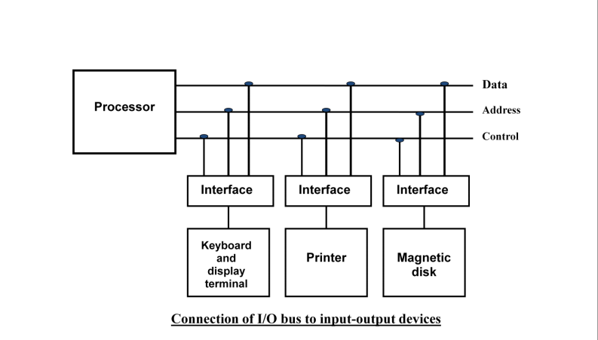

Slide 5
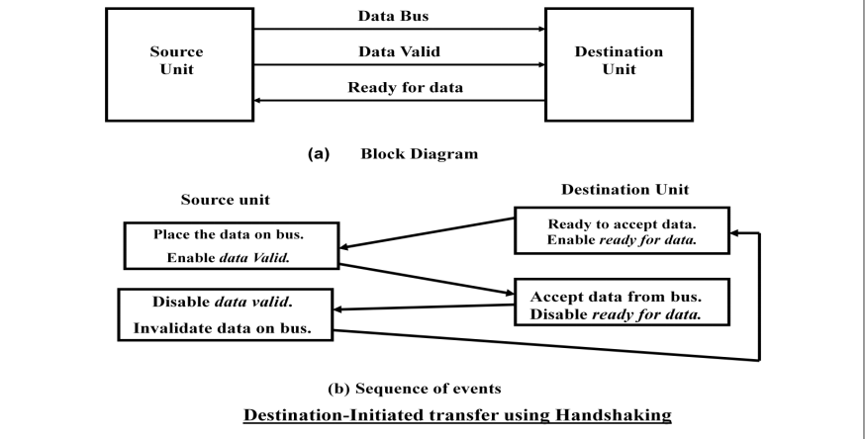

Slide 6
منافذ الإخراج :
هو جهاز يشبه استدعاء الذاكرة إلى الكمبيوتر ولكن لديه القدرة على الاتصال بالأجهزة الخارجية. عادةً يستخدم منفذ الإدخال/إخراج latch لتمثيل استدعاء الذاكرة. عندما تقوم وحدة المعالجة المركزية بعملية كتابه إلى عنوان معين مرتبط بالجهازlatch, يقوم الجهاز بالتقاط البيانات وجعلها متاحة على مجموعة من الأسلاك الخارجية لنقلها إلى وحدة المعالجة والذاكرة الرئيسية

Slide 7
آليات الإدخال/الإخراج:
وهناك ثلاثة أشكال أساسية للإدخال وللإخراج يستخدمه نظام الكمبيوتر النموذجي:
1/تعيين تعليمات خاصة لنقل البيانات بين النظام الكمبيوترو العالم الخارجي (MAPPED I/O).
2/يستخدم مواقع الذاكرة الخاصة في مساحة العنوان العادية من وحدة المعالجة المركزية للاتصال مع الأجهزة الخارجية(MEMORY-MAPPED I/O).
3/DIRECT MEMORY ACCESS هو شكل خاص من الذاكرة المعنونة.الأجهزة الخارجية تقوم بقراءة وكتابة البيانات في الذاكرة دون الانتقال عبر وحدة المعالجة المركزية.

Slide 8
Memory Mapped Input/Output:
ذاكرة جهاز طرفي معين متصل بعنوان وحدات المعالجة المركزية وخطوط البيانات مثل الذاكرة، بحيث عندما تقوم وحدة المعالجة المركزية بقراءة أو كتابة على عنوان المرتبط بالجهاز الطرفي، فتقوم وحدة المعالجة المركزية بنقل البيانات إلى ومن الجهاز.
ميزة مبدأ هذا النظام الفرعي هي إمكانية استخدام وحدة المعالجة المركزية أي التعليمات والمتوفرة في الذاكرة ونقل البيانات بين وحدة المعالجة المركزية وجهاز إدخال/إخراج الذاكرة المعنونة. بناء على تعليمات MOV

Slide 9
Mapped Input/Output
يستخدم هذا النوع تعليمات خاصة للوصول إلى منافذ الإدخال/الإخراج. لا توفر وحدات المعالجة المركزية (CPU كثيرة) هذا النوع من الإدخال/الإخراج.
ميزة مساحة عنوان الإدخال/الإخراج أن الأجهزة الطرفية في هذا المجال لا تستهلك مساحة في مساحة عنوان الذاكرة. يسمح للمستخدم بتوسيع مساحة عنوان الذاكرة مع ذاكرة الوصول العشوائية (RAM).

Slide 10
Direct Memory Access
هو اتصال الجهاز الطرفي إلى الذاكرة مباشرة من دون استخدام وحدة المعالجة المركزية بدور الوسيط. يسمح هذا في كثير من الأحيان بعملية الإدخال/الإخراج بالتوازي مع عمليات وحدة المعالجة المركزية (CPU) مما يزيد من سرعة النظام.
تكون وحدة تحكم DMA النموذجية من زوج من العدادات والدوائر للاتصال بين الذاكرة والأجهزة الطرفية.

Slide 11
ونشكر لكم حسن المتابعه.
إشراف الدكتور: عمر السر.
عمل الطالبات :
1/زينب يوسف عبدالله.
2/أماني محمد.

